Slide 1
Projeto MC536 - Etapa Final
Centro de Pesquisas Asdrúbal (CPA)
Grupo:
André Luis Romão Gouvêa
Lucas B. A. Farias
René F. Jallais

Slide 2
Tópicos:
Comentários sucintos da Etapa 02
Apresentação do que foi realizado nas Etapa 03 & 04
Resultados obtidos e análises posteriores

Slide 3
Descrição
Nosso Projeto teve como objetivo o estudo da Alimentação/Nutrição e sua correlação com as Doenças e transtornos Mentais/Depressão.

Slide 4
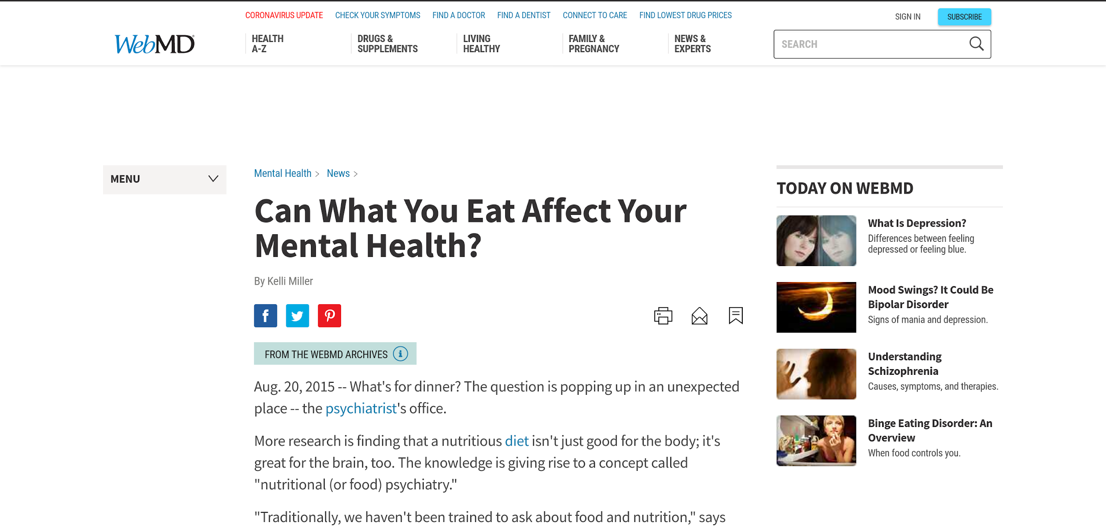
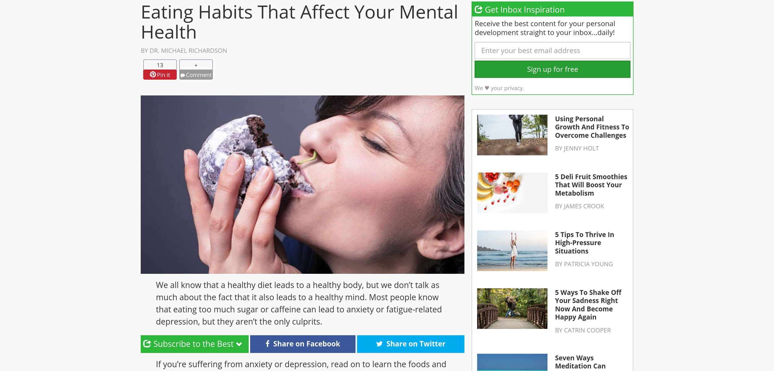

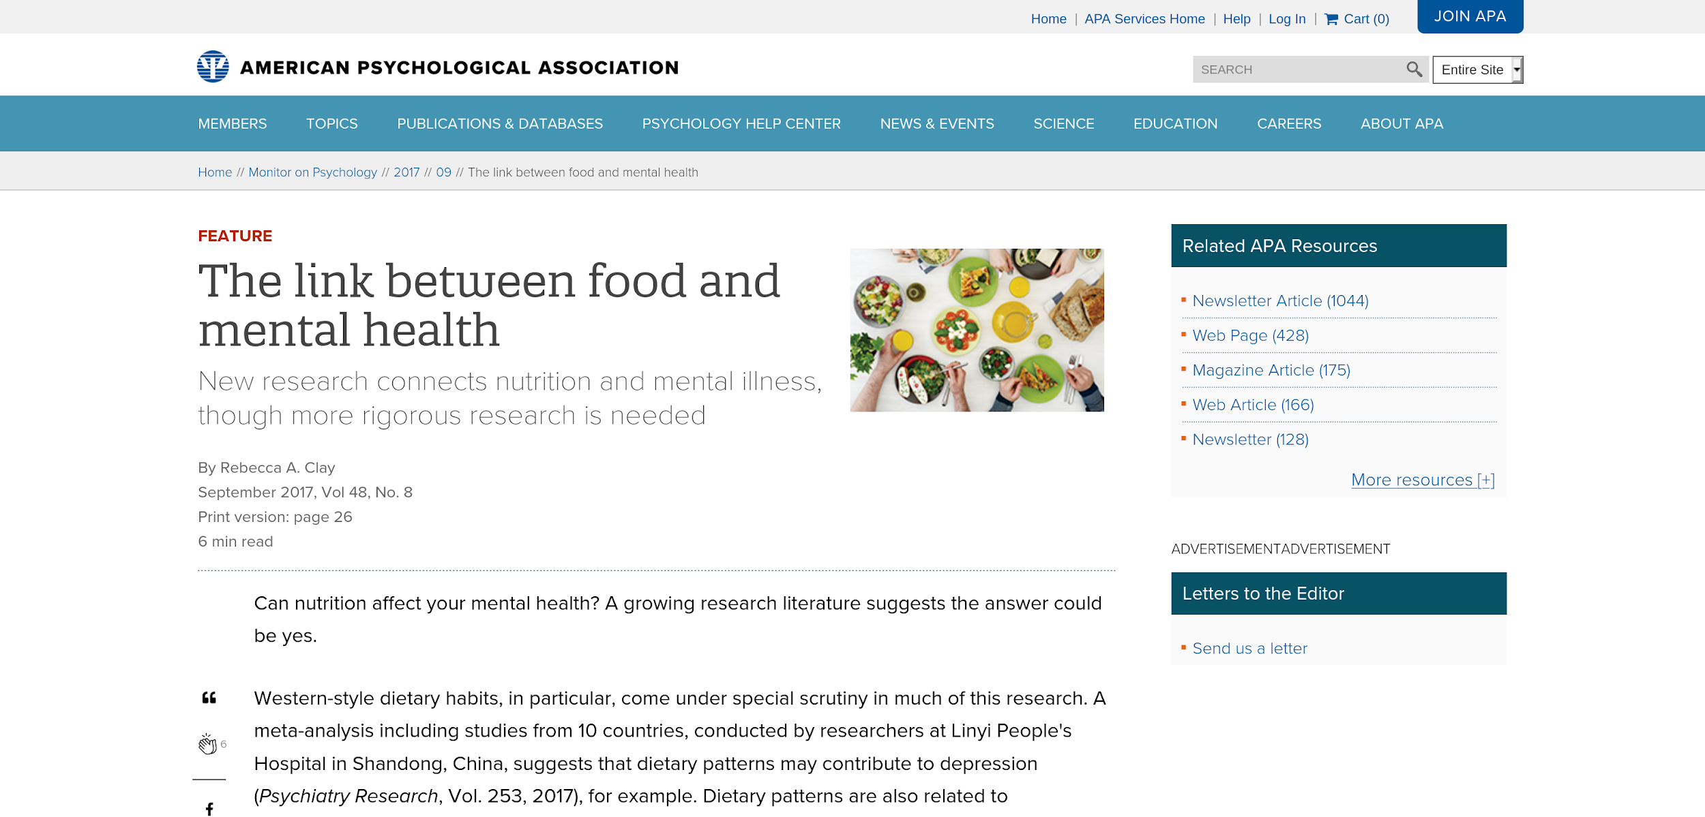
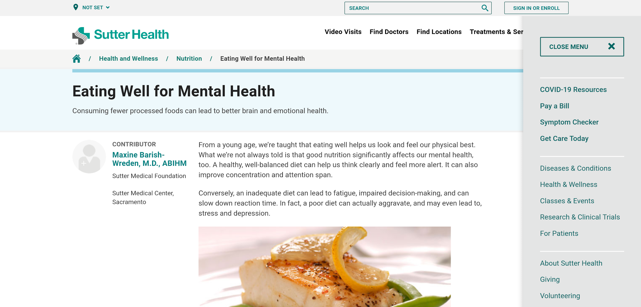

Artigos da internet tratando sobre o assunto

Slide 5
Modelagem Conceitual

Slide 6
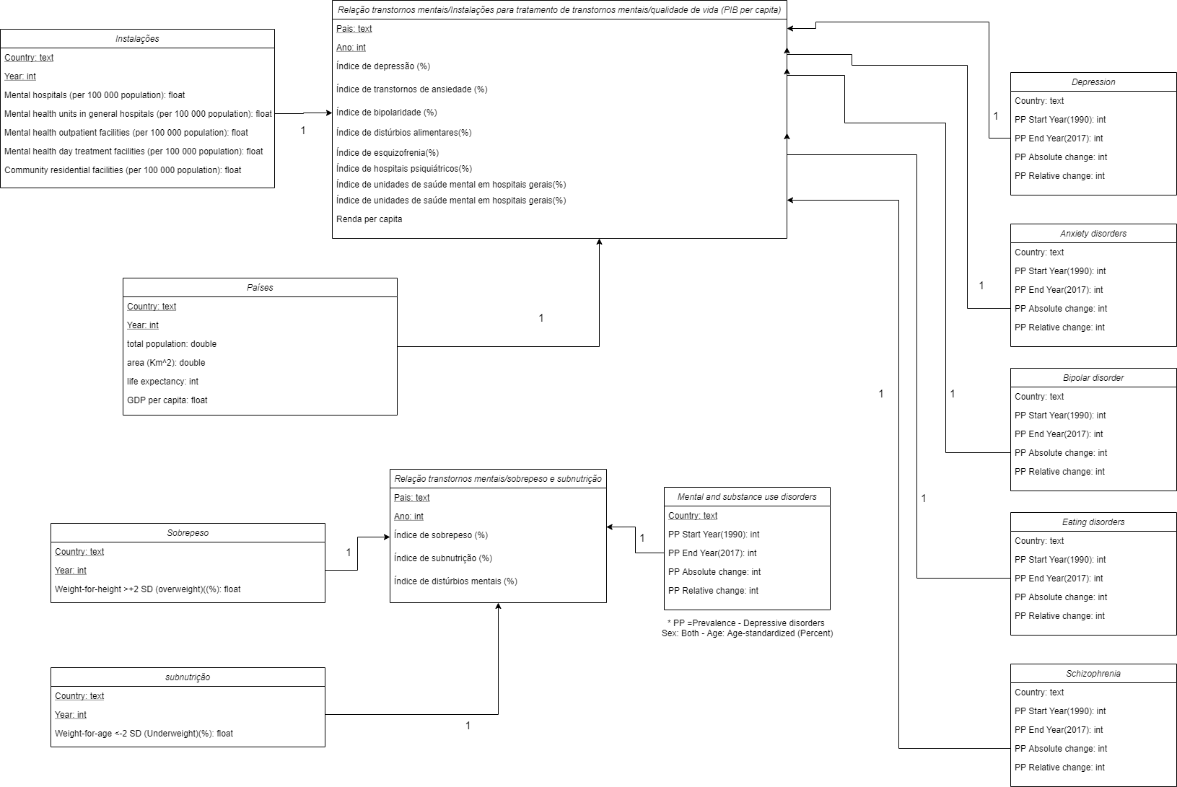

Slide 7
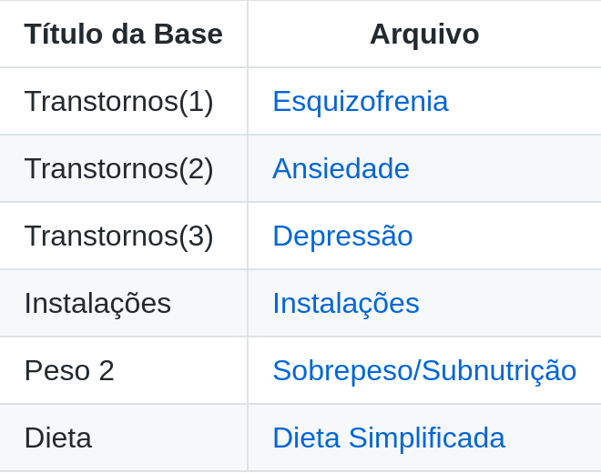
Arquivos com dados utilizados
Arquivos .csv disponíveis no repositório do GitHub

Slide 8
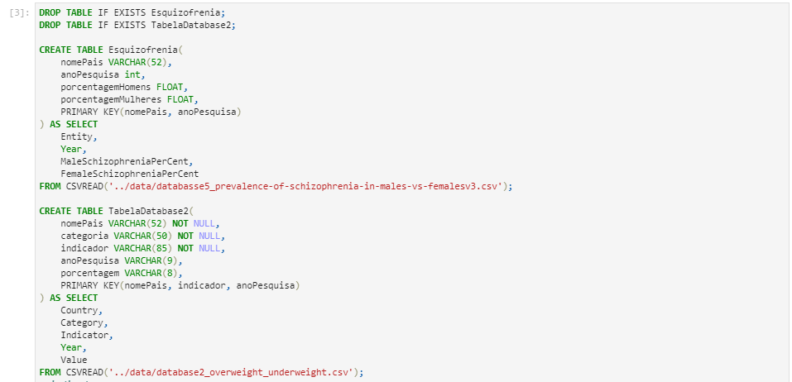
Setup Inicial

Slide 9
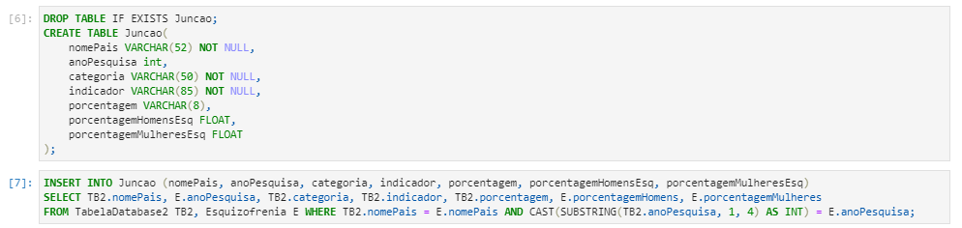
Relacionamento entre tabelas

Slide 10
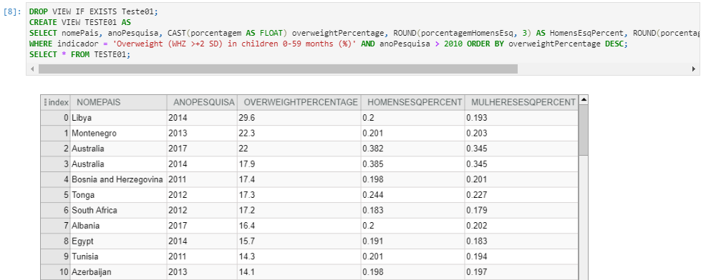
Relacionamento entre tabelas

Slide 11
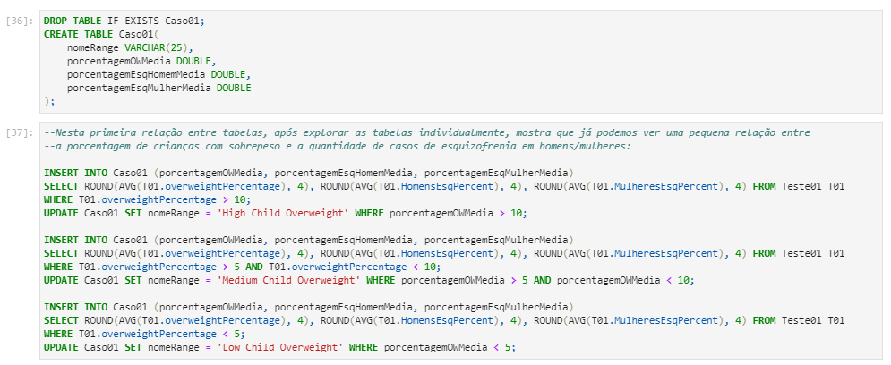
Primeiras Análises

Slide 12
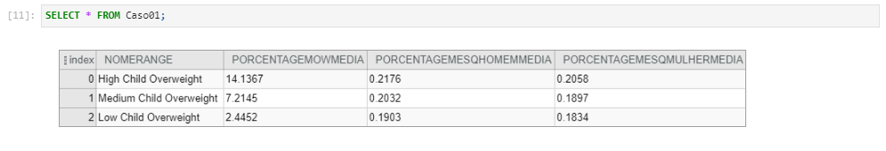
Resultados
Overweight in children (0 - 59 months) (%)

Slide 13
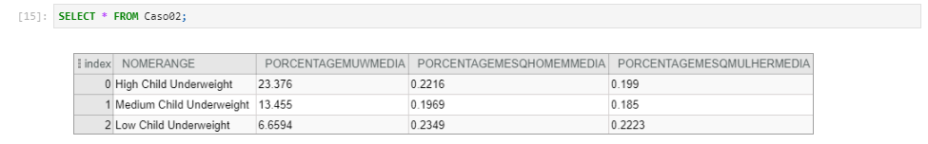
Resultados
Low birth weight (%)

Slide 14
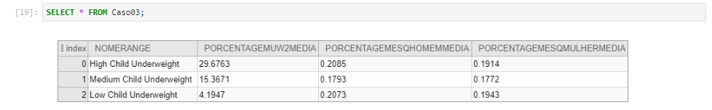
Resultados
Underweight in children (0 - 59 years) (%)

Slide 15
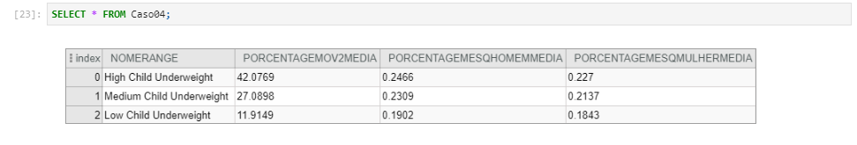
Resultados
Overweight in adolescents (5 - 19 years) (%)

Slide 16
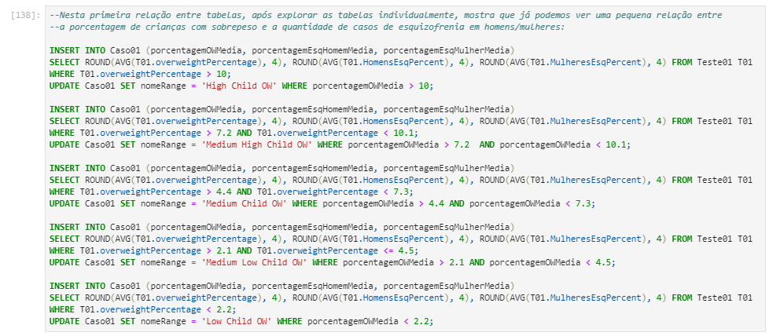
Resultados
Investigando mais a fundo o primeiro caso (Overweight in children)

Slide 17
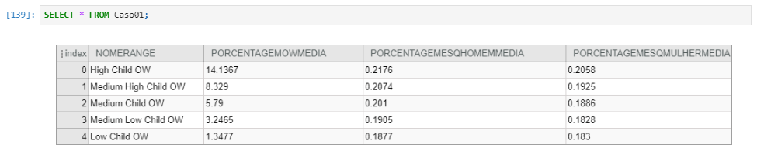
Resultados
Investigando mais a fundo o primeiro caso (Overweight in children)

Slide 18
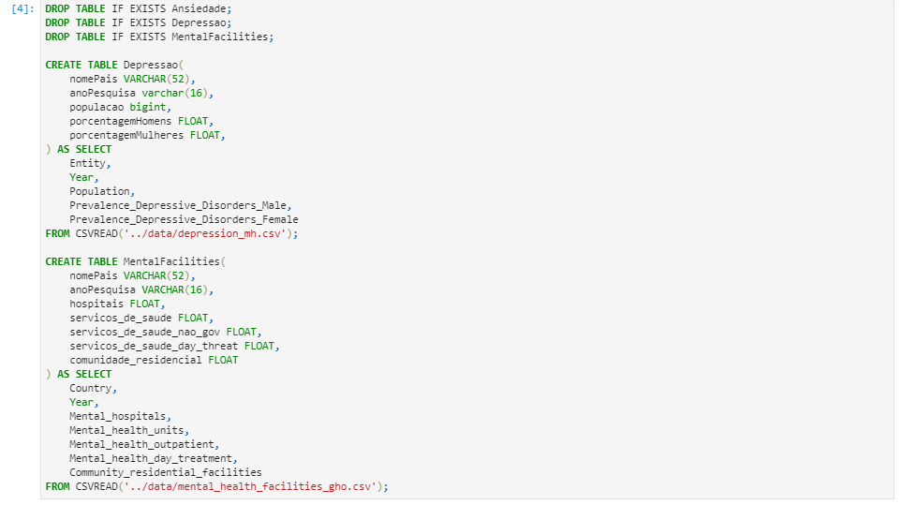
Outras Análises (Depressão x Und. de Tratamento)

Slide 19
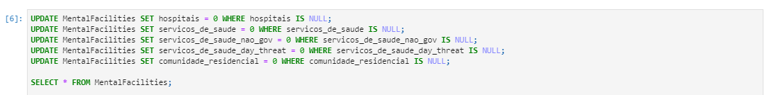
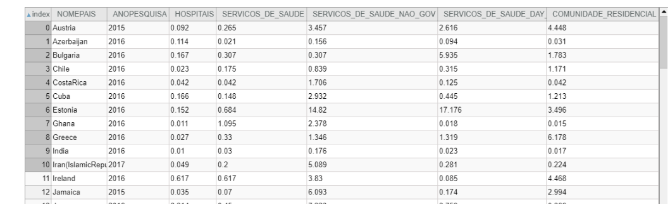
Outras Análises (Depressão x Und. de Tratamento)

Slide 20
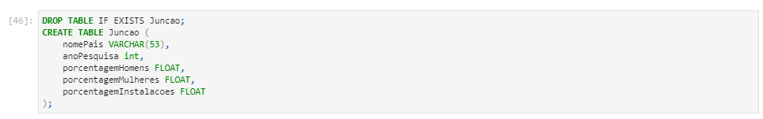
Outras Análises (Depressão x Und. de Tratamento)

Slide 21
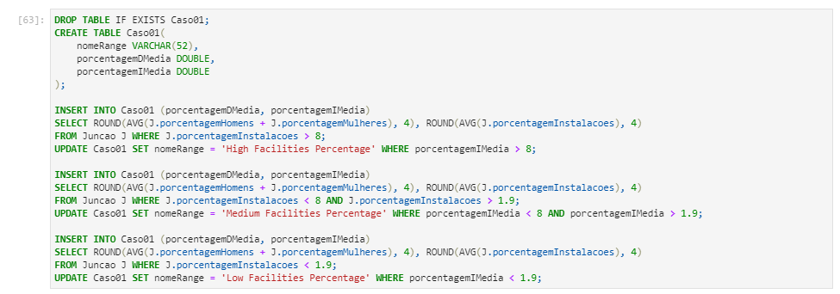
Outras Análises (Depressão x Und. de Tratamento)

Slide 22
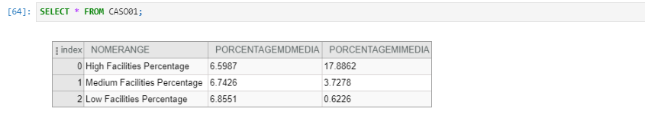
Resultados (Depressão x Und. de Tratamento)

Slide 23
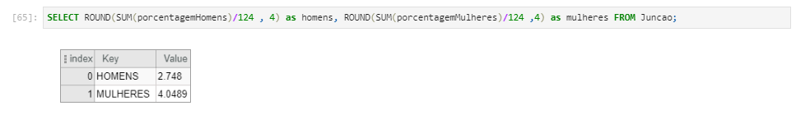
Resultados

Slide 24
Análise das dietas
A partir de tabelas contendo informações sobre as dietas de cada país do mundo criar “comunidades” de países que possuem dietas parecidas com o intuito de facilitar e possibilitar futuras relações alimentação x saúde mental de forma mais abrangente, já que será possível analisar grandes grupos de países ao invés de analisá-los individualmente.

Slide 25
Modelo Utilizado
Uma vez que estamos buscando formar “comunidades”, é natural que o modelo que demos preferência nesta etapa foi o modelo de grafos, já que este além de possuir esta intimidade com redes complexas, também permite uma visualização mais clara dos resultados.

Slide 26
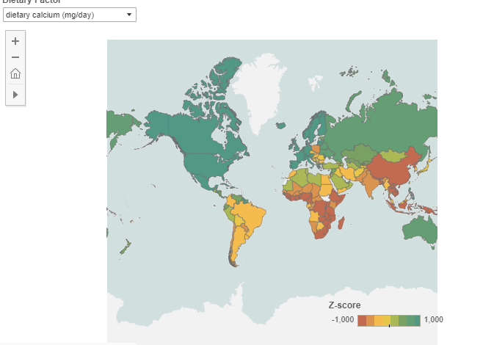
Banco utilizado
Através do site https://www.globaldietaryatabase.org/gdd-2015-beta-version pegamos tabelas com informações sobre o consumo de diversos tipos de alimentos por país, esta fonte de dados foi a escolhida por já conter um índice calculado em relação aos outros países no mundo, o que facilitou bastante a análise.

Slide 27
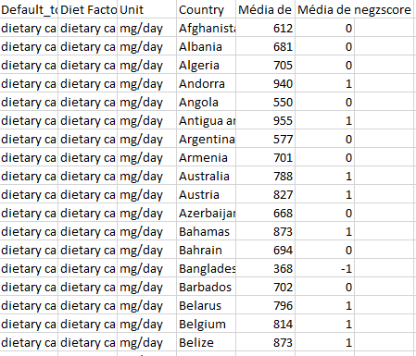

Slide 28


Ferramenta utilizada
para esta etapa foi utilizado o Neo4j (Cypher) para a análise de dados e o Cytoscape para visualizar os dados finais.

Slide 29
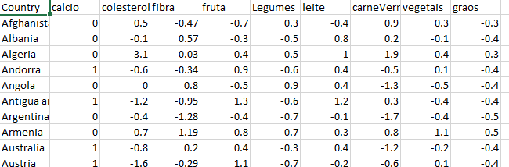
Procedimento no Neo4j
Primeiramente Unificamos todos os dados do banco em uma só tabela que contém o nome dos 188 países e seus índices para cada um dos 8 tipos diferentes de alimentos.

Slide 30
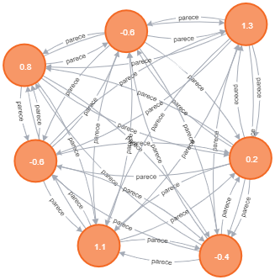
Procedimento no Neo4j
A seguir, criamos um nó “País” para cada item na tabela e para cada índice de alimento fizemos uma comparação entre todos os itens e para aqueles países que possuíam índices com valores próximos foi criado uma ligação “parece” entre eles (em caso dessa ligação já existir, o atributo “weight” da ligação era acrescentado em 1 unidade.

Slide 31
Procedimento no Neo4j
LOAD CSV WITH HEADERS FROM 'https://raw.githubusercontent.com/IucasF/Centro-de-Pesquisas-Asdrubal/main/stage04/data/raw/.csv' AS line
CREATE (:Pais {nome: line. Country, calcio: line.calcio, colesterol: line.colesterol, fibra: line.fibra, fruta: line.fruta, legumes: line.legumes, leite: line.leite, carneVermelha: line.carneVermelha, vegetais: line.vegetais, graos: line.graos})
CREATE INDEX ON :Pais(nome)
MATCH (p1:Pais)
MATCH (p2:Pais)
WHERE toFloat(p1.calcio) - toFloat(p2.calcio) < 0.5 AND p1.nome <> p2.nome
MERGE (p1)-[p:parece]->(p2)
ON CREATE SET p.weight=1
ON MATCH SET p.weight=p.weight+1

Slide 32
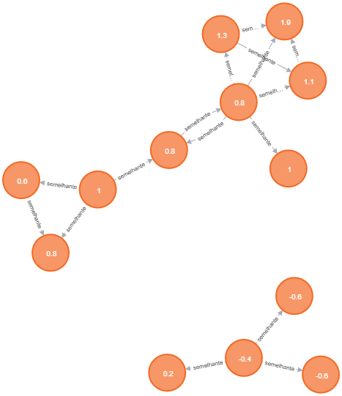
Procedimento no Neo4j
Então foi feita uma análise sobre o grafo em questão e para cada aresta “parece” com o valor de “weight” máximo (8) foi criado uma aresta “semelhante” ligando os mesmos nós, e então apagadas todas as relações “parece”, para que no final tivéssemos apenas as relações mais fortes estabelecidas (em que os países envolvidos possuíam todos os índices de consumo alimentares médios semelhantes).

Slide 33
Procedimento no Neo4j
MATCH (p1)-[l:parece]->(p2)
WHERE l.weight > 7
CREATE (p1)-[:semelhante]->(p2)
MATCH (p1)-[l:parece]->(p2)
DELETE l

Slide 34
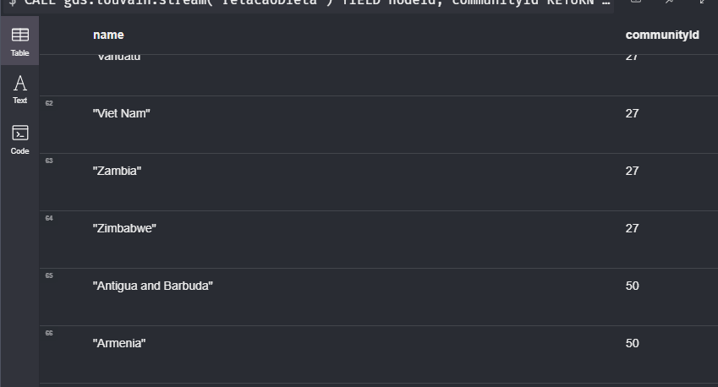
Procedimento no Neo4j
Enfim com o grafo resultante foi possível utilizar uma função do Neo4j para separar os países em 4 comunidades distintas que possuem países com dietas semelhantes.

Slide 35
Procedimento no Neo4j
CALL gds.graph.create(
'relacaoDieta', 'Pais', { semelhante: { orientation: 'UNDIRECTED' } } )
CALL gds.louvain.stream('relacaoDieta') YIELD nodeId, communityId RETURN gds.util.asNode(nodeId).nome AS name, communityId ORDER BY communityId ASC

Slide 36
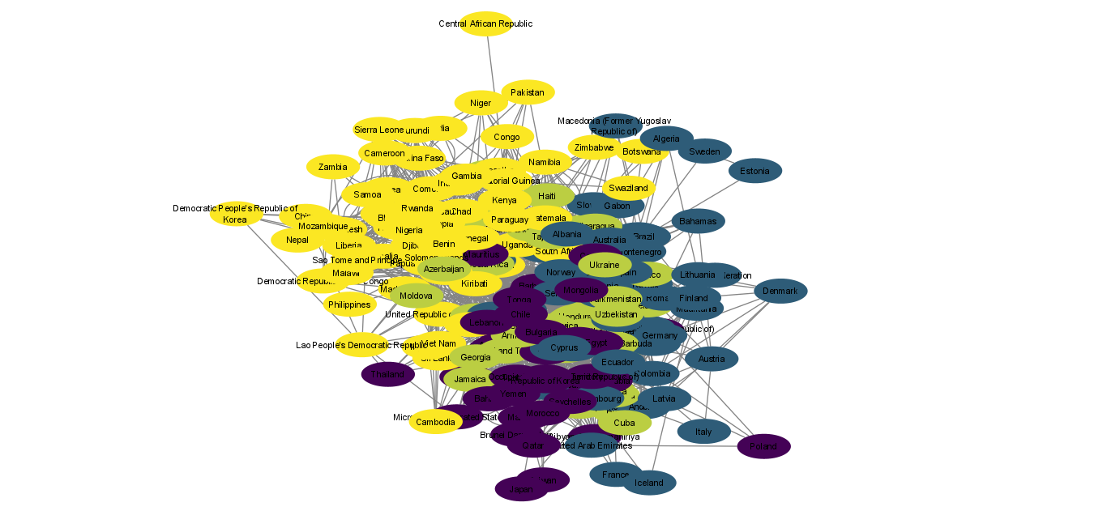
Resultado no Cytoscape

Slide 37
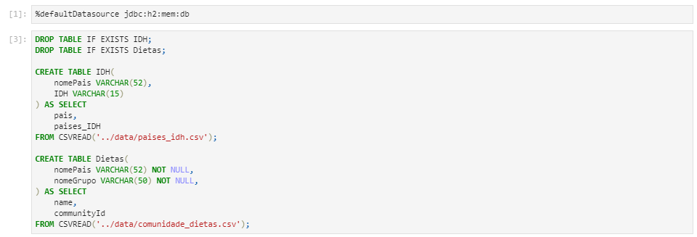
Outras Análises (IDH x Comunidades Dietas)

Slide 38
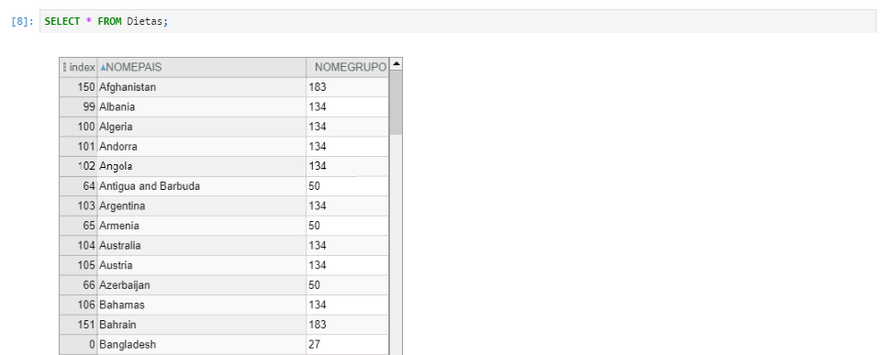
Outras Análises (IDH x Comunidades Dietas)

Slide 39
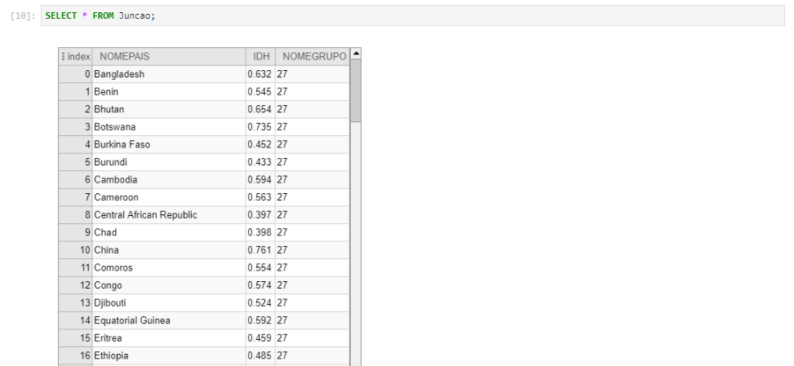
Outras Análises (IDH x Comunidades Dietas)

Slide 40
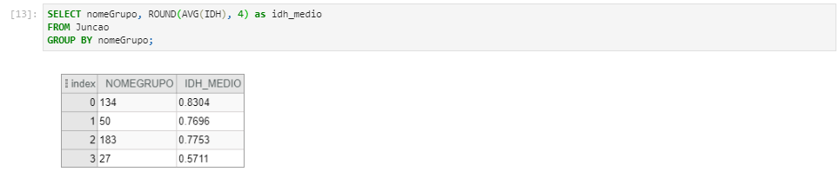
Outras Análises (IDH x Comunidades Dietas)

Slide 41
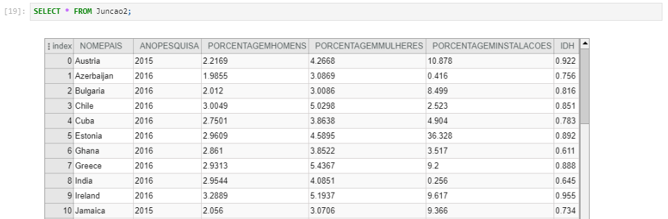
Outras Análises (IDH x Und. Tratamento)

Slide 42
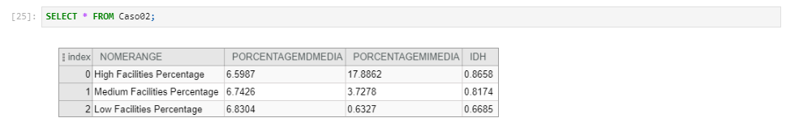
Outras Análises (IDH x Und. Tratamento)

Slide 43
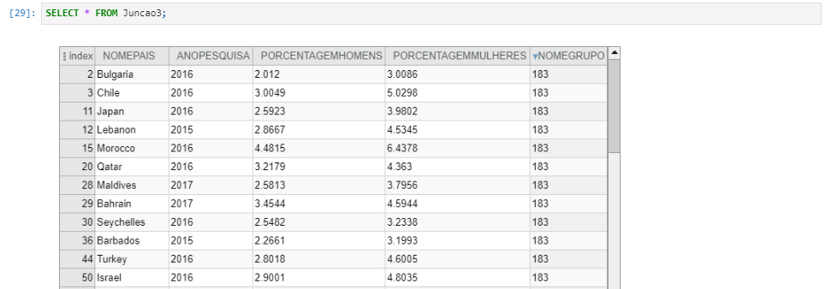
Outras Análises (Comunidade Dietas x Depressão)

Slide 44
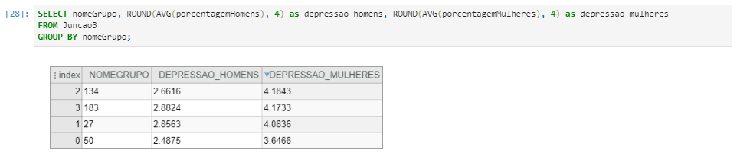
Outras Análises (Comunidade Dietas x Depressão)

Slide 45
Conclusão
Não dá para se afirmar que existe uma relação de causa-efeito (precisaria de análises mais profundas, com métodos mais complexos de Ciência de Dados)
Mas grande parte dos dados apresentam relações Diretas

Slide 46
Bancos de dados Saúde mental
Instalações para tratamento de problemas mentais por país: (JSON) https://apps.who.int/gho/data/node.main.MHFAC
Transtornos mentais por país (CSV) : https://ourworldindata.org/mental-health
Dados sobre Suicídio e níveis de felicidade por país (CSV): https://www.kaggle.com/rblcoder/mental-health-happiness-economics-human-freedom/notebook

Slide 47
Bancos de dados Nutrição/Alimentação
Dados de obesidade, subnutrição entre outros (CSV) https://data.unicef.org/dv_index/ e https://www.who.int/data/nutrition/nlis/data-search
Dados de dieta (especifica tipos de alimento) por país (CSV) : https://www.globaldietarydatabase.org/gdd-2015-beta-version

Slide 48
Bancos de dados Outros
Dados diversos relacionados à saúde, além de dados sobre índices de suicídio e de obesidade (CSV): https://data.oecd.org/searchresults/?q=mental+health
Dados geográficos gerais de países (JSON): https://data.world/badosa/uneces-country-overview
Dados gerais de países (grafo): https://wiki.dbpedia.org/

Slide 49
Gratos pela atenção!
André Luis Romão Gouvêa - a213037@dac.unicamp.br
Lucas B. A. Farias - l220650@dac.unicamp.br
René F. Jallais - r224070@dac.unicamp.br
Projeto no GitHub: https://github.com/IucasF/Centro-de-Pesquisas-Asdrubal

